Slide 1
GERÊNCIA DE INFRAESTRUTURA DE TI
Aula: 07
Prof.: Fabrício Varajão

Slide 2
Conteúdo
Estratégia de serviço
  Propósito;
  Objetivos;
  Processos;
  Atividades.

Slide 3
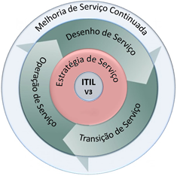
Estratégia de Serviços

Slide 4
Estratégia de Serviços
Primeira fase do ciclo de vida de serviços;
Eixo central que move todas as outras fases;
Tudo gira em torno da estratégia;
O propósito é ajudar as organizações a desenvolver a habilidade de pensar e agir de maneira estratégica;
Alcançar metas ou objetivos estratégicos requer o uso de ativos estratégicos.

Slide 5
Estratégia de Serviços
Muitos provedores internos de TI não possuem planejamento e vivem “apagando incêndios” e recebendo projetos com “prazos estourados”;
Com o ambiente competitivo as organizações dependem mais da TI para criar iniciativas de negócios.
Decide disponibilizar seus produtos na internet;
Decide oferecer um programa de fidelidade com cartão de pontuação;
Decide criar modelos de negócio;
Decide criar novos produtos...

Slide 6
Estratégia de Serviços
Objetivos
  Quais serviços devemos oferecer, e para quem?
  Como nos diferenciamos dos nossos concorrentes?
  Como realmente criamos valor para nossos clientes?
  Como capturamos valor para nossos stakeholders?
  Como elaboramos plano de negócio para investimentos estratégicos?
  Como Gerenciamento Financeiro pode proporcionar visão e controle sobre a criação de valor?
  Como devemos definir a qualidade de serviço?
  Como escolher entre caminhos diferentes para melhorar a qualidade do serviço?
  Como alocar recursos de forma eficiente em um portfólio de serviços?
  Como resolver conflitos de demanda em recursos compartilhados?

Slide 7
Estratégia de Serviços
Para que a TI possa se integrar com o negócio, o pessoal de TI precisa falar a mesma língua, precisa de fato entender um pouco de negócio.

Slide 8

Estratégia de Serviços
Traz conhecimentos de Gerenciamento de operações, marketing, finanças, sistemas de informação, desenvolvimento organizacional, dinâmicas de sistema e engenharia industrial.

Slide 9
Estratégia de Serviços
Traz conhecimentos de Gerenciamento de operações, marketing, finanças, sistemas de informação, desenvolvimento organizacional, dinâmicas de sistema e engenharia industrial.
O resultado é um corpo de conhecimento robusto o suficiente para ser efetivo quando aplicado a uma vasta gama de ambientes de negócio.

Slide 10
Estratégia de Serviços
Atividades:
  Definir mercado;
  Desenvolver ofertas;
  Desenvolver ativos estratégicos;
  Preparar para execução.
Processos:
  Gerenciamento Financeiro;
  Gerenciamento da Demanda;
  Gerenciamento do Portfólio de Serviços.

Slide 11
Estratégia de Serviços
Atividades:
  Definir mercado;
  Desenvolver ofertas;
  Desenvolver ativos estratégicos;
  Preparar para execução.
Processos:
  Gerenciamento Financeiro;
  Gerenciamento da Demanda;
  Gerenciamento do Portfólio de Serviços.

Slide 12
Atividade: Definir mercado
  Entender o cliente. Basicamente é identificar os requisitos do cliente. Saber quais necessidades existem;
  Entender as oportunidades. Objetivos do cliente que não são suportados por serviços podem ser oportunidades para a criação de um serviço. O negócio dos clientes é muito dinâmico, e oportunidades surgem a cada instante;
  Classificar e visualizar os serviços. Basicamente aqui vem a definição das linhas de serviços ou modelos de negócio que serão oferecidos.

Slide 13
Estratégia de Serviços
Atividades:
  Definir mercado;
  Desenvolver ofertas;
  Desenvolver ativos estratégicos;
  Preparar para execução.
Processos:
  Gerenciamento Financeiro;
  Gerenciamento da Demanda;
  Gerenciamento do Portfólio de Serviços.

Slide 14
Atividade: Desenvolver ofertas
  Espaço do mercado. Com base nas oportunidades identificadas, define-se o mercado em que o provedor vai atuar;
  Definição dos serviços baseadas em resultados. Aqui entram os conceitos de utilidade e garantia: como o serviço vai gerar valor para o cliente;
  Portfólio, funil e catálogo de serviço representam os acordos e investimentos que o provedor de serviço irá fazer para desenvolver os serviços.

Slide 15
Estratégia de Serviços
Atividades:
  Definir mercado;
  Desenvolver ofertas;
  Desenvolver ativos estratégicos;
  Preparar para execução.
Processos:
  Gerenciamento Financeiro;
  Gerenciamento da Demanda;
  Gerenciamento do Portfólio de Serviços.

Slide 16
Atividade: Desenvolver ativos estratégicos
Já vimos que não basta ter recursos, é preciso ter habilidades para desenvolver ativos estratégicos. Então aqui entra:
  Ter um Gerenciamento de Serviço de TI com o uso de um sistema. A ITIL ajuda a implantar este sistema de gestão;
  Ter o Gerenciamento de Serviço como um ativo estratégico. A forma como a organização gerencia seus serviços poderá ser uma característica competitiva.

Slide 17
Estratégia de Serviços
Atividades:
  Definir mercado;
  Desenvolver ofertas;
  Desenvolver ativos estratégicos;
  Preparar para execução.
Processos:
  Gerenciamento Financeiro;
  Gerenciamento da Demanda;
  Gerenciamento do Portfólio de Serviços.

Slide 18
Atividade: Preparar para execução
  Avaliação estratégica. Consiste em fazer uma auditoria estratégica para saber quais são os benefícios que o provedor vai conseguir entregar em conjunto com seus serviços;
  Fatores críticos de sucesso determinam o sucesso ou falha de uma estratégia de serviço. Não adianta o serviço ser muito bom, mas ser caro demais, por exemplo;
  Análise competitiva. Para ser competitivo é necessário ter uma alta disponibilidade para o serviço e uma garantia de continuidade;

Slide 19
Atividade: Preparar para execução
  Priorização dos investimentos. Aqui entra o que o pessoal de marketing conhece muito bem: a matriz SWOT, onde se definem os pontos fortes, fracos, oportunidades e ameaças. A análise desta matriz irá guiar a priorização de investimentos para que o provedor continue sendo competitivo.

Slide 20
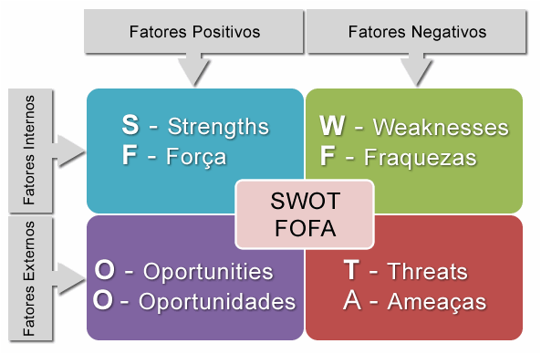
Atividade: Preparar para execução
  Priorização dos investimentos. Aqui entra o que o pessoal de marketing conhece muito bem: a matriz SWOT, onde se definem os pontos fortes, fracos, oportunidades e ameaças. A análise desta matriz irá guiar a priorização de investimentos para que o provedor continue sendo competitivo.

Slide 21
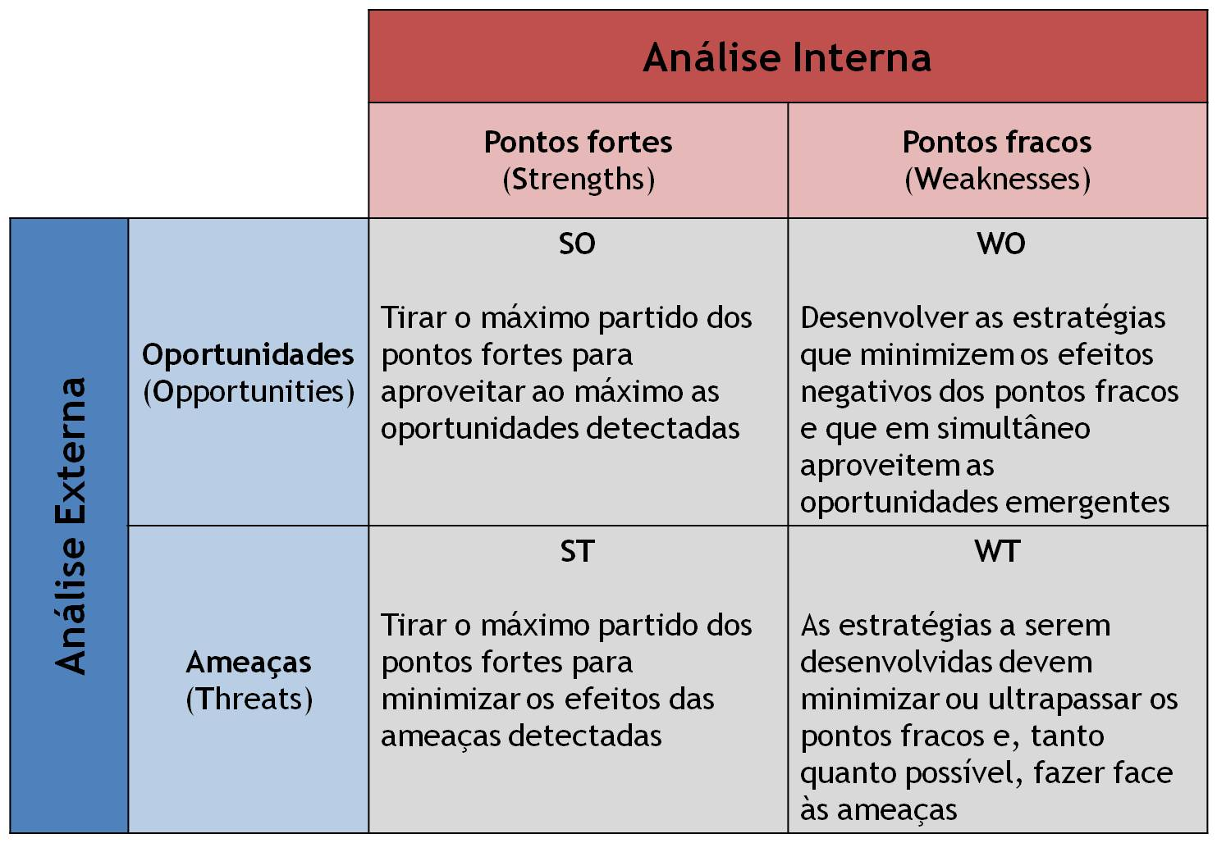
Atividade: Preparar para execução
  Priorização dos investimentos. Aqui entra o que o pessoal de marketing conhece muito bem: a matriz SWOT, onde se definem os pontos fortes, fracos, oportunidades e ameaças. A análise desta matriz irá guiar a priorização de investimentos para que o provedor continue sendo competitivo.

Slide 22
Estratégia de Serviços
Atividades:
  Definir mercado;
  Desenvolver ofertas;
  Desenvolver ativos estratégicos;
  Preparar para execução.
Processos:
  Gerenciamento Financeiro;
  Gerenciamento da Demanda;
  Gerenciamento do Portfólio de Serviços.

Slide 23
Processo: Gerenciamento Financeiro
Objetivos
  Melhorar a tomada de decisões. Precisamos de dados para priorizar as decisões de investimentos em TI. Precisamos saber quanto custa desenvolver e manter um novo serviço;
  Proporcionar mudanças mais rápidas. Possuir informações em mãos, somos mais ágeis na tomada de decisão;
  Gerenciar o Portfólio de Serviços. Precisamos saber se o serviço gera de fato valor ao negócio, e quais serviços que estão no funil que devem ser prioridades;
  Adequar e controlar finanças de TI. Precisamos justificar o tempo todo onde a TI está gastando o seu dinheiro;
  Obter controle operacional;
  Gerar valor.

Slide 24
Processo: Gerenciamento Financeiro
As organizações de TI estão admitindo ser bem similares às empresas que colocam seus produtos no mercado;
Veja o departamento de TI como sendo um negócio;
Também compartilham da crescente necessidade de entender e controlar fatores de oferta e demanda e de prover serviços a um custo-benefício efetivo.

Slide 25
Processo: Gerenciamento Financeiro
Sub-processos deste processo:
  Orçamento;
  Contabilidade de TI;
  Cobrança.

Slide 26
Processo: Gerenciamento Financeiro
Sub-processos deste processo:
  Orçamento;
  Contabilidade de TI;
  Cobrança.
Prediz e controla os gastos de TI. Normalmente a organização de TI tem que estabelecer anualmente ou semestralmente quanto dinheiro ela vai precisar para que mantenha as operações do dia-a-dia.

Slide 27
Processo: Gerenciamento Financeiro
Sub-processos deste processo:
  Orçamento;
  Contabilidade de TI;
  Cobrança.
É responsável por identificar os custos atuais de entrega de serviços de TI, comparando estes custos com os custos que foram orçados, e gerenciando a variação do orçamento.
Este sub-processo possui algumas atividades.

Slide 28
Processo: Gerenciamento Financeiro
Sub-processos deste processo:
  Orçamento;
  Contabilidade de TI;
    Registro de serviço;
    Tipos de custos;
    Elementos de custos;
    Unidades de custo;
    Classificação de custos.
  Cobrança.

Slide 29
Processo: Gerenciamento Financeiro
Sub-processos deste processo:
  Orçamento;
  Contabilidade de TI;
    Registro de serviço;
    Tipos de custos;
    Elementos de custos;
    Unidades de custo;
    Classificação de custos.
  Cobrança.
Tudo que entra de custo precisa ser registrado e alocado ao serviço que pertence.

Slide 30
Processo: Gerenciamento Financeiro
Sub-processos deste processo:
  Orçamento;
  Contabilidade de TI;
    Registro de serviço;
    Tipos de custos;
    Elementos de custos;
    Unidades de custo;
    Classificação de custos.
  Cobrança.
Os custos podem ser categorizados por: hardware, software, salários, administração, entre outros.

Slide 31
Processo: Gerenciamento Financeiro
Sub-processos deste processo:
  Orçamento;
  Contabilidade de TI;
    Registro de serviço;
    Tipos de custos;
    Elementos de custos;
    Unidades de custo;
    Classificação de custos.
  Cobrança.
É uma categorização intermediária. Custos de pessoal podem ser subdivididos em: folha de pagamento, benefícios, gastos, treinamento, hora extra, etc.

Slide 32
Processo: Gerenciamento Financeiro
Sub-processos deste processo:
  Orçamento;
  Contabilidade de TI;
    Registro de serviço;
    Tipos de custos;
    Elementos de custos;
    Unidades de custo;
    Classificação de custos.
  Cobrança.
É a menor categoria em que o custo pode ser alocado. Unidades de custos são coisas que podem ser contábeis (exemplo: horas trabalhadas, licenças de software, folhas impressas);

Slide 33
Processo: Gerenciamento Financeiro
Sub-processos deste processo:
  Orçamento;
  Contabilidade de TI;
    Registro de serviço;
    Tipos de custos;
    Elementos de custos;
    Unidades de custo;
    Classificação de custos.
  Cobrança.
Os custos ainda podem ser designados como sendo: o Custo Capital ou Operacional, o Custo Direto ou Indireto, o Custo Fixo ou Variável

Slide 34
Processo: Gerenciamento Financeiro
Sub-processos deste processo:
  Orçamento;
  Contabilidade de TI;
  Cobrança.
É o pagamento da estrutura de serviços. A cobrança é uma atividade opcional e depende da política de cobrança da organização como um todo. Normalmente a cobrança ocorre em empresas cujo negócio final é fornecer serviços de TI, ou provedores comerciais de TI.

Slide 35
Processo: Gerenciamento Financeiro
Assim fornecendo ao negócio e ao TI a quantificação em termos financeiros do valor dos serviços de TI, do valor dos ativos envolvidos na provisão e da oportunidade de previsões operacionais;
É a chave para mudar a percepção da TI e de seu valor para o negócio;

Slide 36
Processo: Gerenciamento Financeiro
Uma parte significativa está em integrar a TI ao negócio para ajudar a identificar, documentar e concordar sobre o valor do serviço recebido, e para estabelecer o Ger. de Demanda do serviço;
Fornece dados de entrada a outros processos tal como Ger. de Problema e Ger. de Mudança.

Slide 37
Processo: Gerenciamento Financeiro
Responsável: Gerente Financeiro:
  Assistir na identificação, documentação e acordo dos valores do serviço ao negócio;
  Participar nas atividades de Modelagem da Demanda (pode incentivar ou penalizar pelo uso);
  Provisão de informação de custo para o Gerenciamento de Portfólio de Serviço;
  Manter a conformidade regulatória de acordo com questões que influenciam finanças de TI.

Slide 38
Estratégia de Serviços
Atividades:
  Definir mercado;
  Desenvolver ofertas;
  Desenvolver ativos estratégicos;
  Preparar para execução.
Processos:
  Gerenciamento Financeiro;
  Gerenciamento da Demanda;
  Gerenciamento do Portfólio de Serviços.

Slide 39
Processo: Gerenciamento da Demanda
Gerenciar demanda é fator crítico;
Capacidade em excesso gera custo;
Capacidade insuficiente tem impacto na qualidade do serviço e no crescimento;
SLA, previsões, planos e coordenação podem reduzir a incerteza de demanda, mas não a eliminam inteiramente.

Slide 40
Processo: Gerenciamento da Demanda
É preciso fazer uma previsão de quanto o serviço será utilizado antes de ele ir para o ambiente de operações, esta informação será utilizada no Desenho de Serviço;
Analisa, rastreia, monitora e documenta os Padrões de Atividade do Negócio - PAN (Patterns of Business Activity - PBA) - para prever as demandas atuais e futuras por serviços.

Slide 41


Processo: Gerenciamento da Demanda
Os padrões de atividade vão dizer como o cliente usa os serviços e quais são os períodos de pico. Por exemplo: o sistema de faturamento é mais usado no final do mês para o fechamento financeiro da organização.
Fazer uma previsão de quanto o serviço será utilizado antes de ele ir para o ambiente de operações, esta informação será utilizada no Desenho de Serviço;
Analisa, rastreia, monitora e documenta os Padrões de Atividade do Negócio - PAN (Patterns of Business Activity - PBA) - para prever as demandas atuais e futuras por serviços.
Padrões de Atividade do Negócio - PAN (Patterns of Business Activity - PBA)

Slide 42
Processo: Gerenciamento da Demanda
Responsável: Gerente de Demanda:
  Criar e gerenciar políticas de incentivos e penalidades;
  Participar na criação dos Acordos de Nível de Serviço (ANSs, ou em inglês: SLAs);
  Monitorar toda a demanda e capacidade;
  Gerenciar recursos do processo;
  Responde às mudanças no PAN (Padrão de Atividade de Negócio).

Slide 43
Estratégia de Serviços
Atividades:
  Definir mercado;
  Desenvolver ofertas;
  Desenvolver ativos estratégicos;
  Preparar para execução.
Processos:
  Gerenciamento Financeiro;
  Gerenciamento da Demanda;
  Gerenciamento do Portfólio de Serviços.

Slide 44
Processo: Gerenciamento de Portfólio de Serviços
Já conhecemos Portfólio;
O Portfólio de Serviços descreve os serviços de um provedor em termos de valor para o negócio. Ele define as necessidades do negócio e as soluções do provedor para estas necessidades.

Slide 45
Processo: Gerenciamento de Portfólio de Serviços
Já conhecemos Portfólio;
Compara os serviços do provedor com base na sua descrição e no seu valor com os serviços fornecidos por um outro provedor;
Esta é uma forma de analisar a competitividade de serviços entre vários provedores, verificar pontos fracos e fortes.

Slide 46
Processo: Gerenciamento de Portfólio de Serviços
Este processo fornece informações sobre todos os serviços através do ciclo de vida;
Este é um processo que ajuda na Governança de TI, que diz o que a TI está fazendo:
  Saberemos o que está na fila para desenvolver (funil de serviço);
  O que está em operação (catálogo de serviço);
  O que deve ser aposentado ou já foi retirado do portfólio.

Slide 47
Processo: Gerenciamento de Portfólio de Serviços
Não confunda Gerenciamento de Portfólio de Serviço com Gerenciamento de Catálogo de Serviço;
Aqui apenas gerenciamos os serviços e seus status e não entramos em detalhes na documentação de funcionalidades do serviço dentro do catálogo.

Slide 48
Processo: Gerenciamento de Portfólio de Serviços
Se pensarmos no Ger. de Portfólio de Serviços como um conjunto dinâmico de processos, ele deve incluir as seguintes atividades:
  Definir;
  Analisar;
  Aprovar;
  Contratar.

Slide 49
Processo: Gerenciamento de Portfólio de Serviços
Se pensarmos no Ger. de Portfólio de Serviços como um conjunto dinâmico de processos, ele deve incluir as seguintes atividades:
  Definir;
  Analisar;
  Aprovar;
  Contratar.
Fazer um inventário de serviços e validar os dados do portfólio. Levantam-se também os custos do portfólio existente. Cada serviço no portfólio deve ter um business case, que é um plano que demonstra como o serviço irá gerar valor para negócio. Aqui deve ser definido o que se pode ou não fazer.

Slide 50
Processo: Gerenciamento de Portfólio de Serviços
Se pensarmos no Ger. de Portfólio de Serviços como um conjunto dinâmico de processos, ele deve incluir as seguintes atividades:
  Definir;
  Analisar;
  Aprovar;
  Contratar.
Fazer uma proposição de valor, priorizando e balanceando oferta e demanda. Aqui se identificam quais recursos são necessários para manter o serviço. Analisam-se quais serviços servem apenas para operar o negócio, e quais irão fazer o negócio crescer ou transformá-lo.

Slide 51
Processo: Gerenciamento de Portfólio de Serviços
Se pensarmos no Ger. de Portfólio de Serviços como um conjunto dinâmico de processos, ele deve incluir as seguintes atividades:
  Definir;
  Analisar;
  Aprovar;
  Contratar.
Aprovar o portfólio proposto, autorizar serviços e recursos para o futuro. Aqui se pode incluir também a decisão de eliminar um serviço.

Slide 52
Processo: Gerenciamento de Portfólio de Serviços
Comunicar decisões, alocar recursos, contratar serviços. Fornecer todo o planejamento para começar a fazer o Desenho do Serviço no caso de novos serviços. Depois desta atividade, renova-se o catálogo de serviço, pois podem haver alterações. E aí se inicia novamente todo o ciclo de atividades deste processo.
Se pensarmos no Ger. de Portfólio de Serviços como um conjunto dinâmico de processos, ele deve incluir as seguintes atividades:
  Definir;
  Analisar;
  Aprovar;
  Contratar.

Slide 53
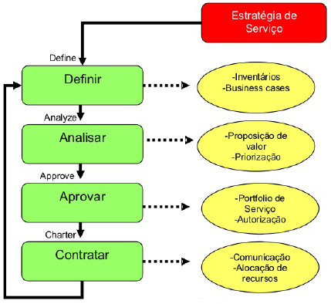
Processo: Gerenciamento de Portfólio de Serviços
Se pensarmos no Ger. de Portfólio de Serviços como um conjunto dinâmico de processos, ele deve incluir as seguintes atividades:
  Definir;
  Analisar;
  Aprovar;
  Contratar.

Slide 54
Processo: Gerenciamento de Portfólio de Serviços
Responsável: Gerente de Produto:
  Gerenciar serviços como se fosse um produto no do ciclo de vida;
  Trabalhar muito próximo com os Gerentes de Relacionamento de Negócio - focando o portfólio do cliente;
  Ser reconhecido com um especialista nas linhas de serviço;
  Avaliar novas oportunidades de mercado, modelos de operação, tecnologias e necessidades emergentes dos clientes.

Slide 55
Conclusão
Fomos apresentados a primeira fase do ciclo de vida do Gerenciamento de Serviços de TI segundo a ITIL V3;
Entendemos seu propósito e objetivos;
Vimos todas as suas atividades e processos;
Foi apresentada uma introdução a Análise SWOT;
Observamos três novos donos de processo, o Gerente Financeiro, o Gerente de Demanda e o Gerente de Produto.

Slide 56
Atividades
Verificar o conteúdo disponível no site, principalmente até a página 42 da apostila.

Slide 57
Referências
VARAJÃO, F. F.. Gerência de Infraestrutura de TI. FIC – Faculdades Integradas Campograndenses. Rio de Janeiro, 2016. (Apostila)

